Slide 1

Matemática aplicada al uso de Tecnologías
Tema 1: Lógica proposicional
Escuela de Tecnología

Slide 2
Logro de Aprendizaje N°1:
Identifica las leyes lógicas y sistema binario de acuerdo a lo establecido en la práctica, utilizando la teoría revisada en clase.

Slide 3
TEMA 1:
Lógica Proposicional
SUBTEMAS:
Proposiciones.
Tablas de Verdad.
Leyes Lógicas.
Sistemas de numeración.
Sistema Binario.

Slide 4

Leemos y respondemos
¿Cuáles de los siguientes enunciados son verdaderos o falsos?
El mundo está en decadencia.
Estamos en el piso 12.
Huaraz es la capital del Perú.
Abran la ventana.
El aula tiene 1000 personas.
Estamos estudiando en IDAT.
[Imagen de hombre dudando]. Recuperado de: http://es.123rf.com/photo_35050130_joven-hombre-dudando.html

Slide 5

Comprobamos nuestras respuestas
Luego de analizar, vemos que:
El mundo está en decadencia. (No se puede determinar)
Estamos en el piso 12. (Es falsa).
Huaraz es la capital del Perú. (Es falsa).
Abran la ventana. (No se puede determinar).
El aula tiene 1000 personas. (Es falsa).
Estamos estudiando en IDAT. (Es verdadera)

Slide 6

Aprendemos
Proposición
Enunciado que afirma o niega algo.

Slide 7

Veamos algunos ejemplos
¡Agrega ejemplos!
5 es un número par.
Calígula fue un emperador romano.
Hoy es miércoles.
Roma es una ciudad de Italia.

Slide 8
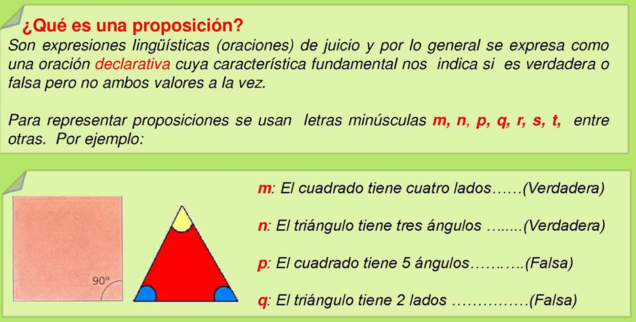
Aprendemos
Proposición simple | Proposición compuesta
Lima es la capital del Perú. | Lima es la capital del Perú y π es un número irracional.
¿Simples o compuestas?:
María es abogada y Juan Carlos es profesor.
La suma de dos números pares resulta un número par.
Si se usa el método científico se obtienen resultados confiables.
[Proposiciones] Recuperado de:Calaméo - Las Proposiciones (calameo.com)

Slide 9
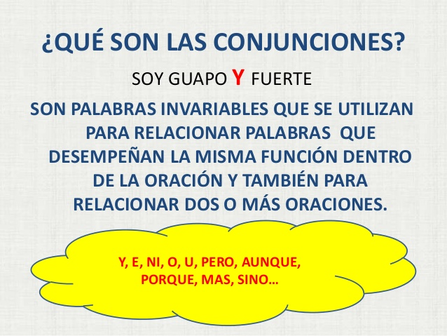
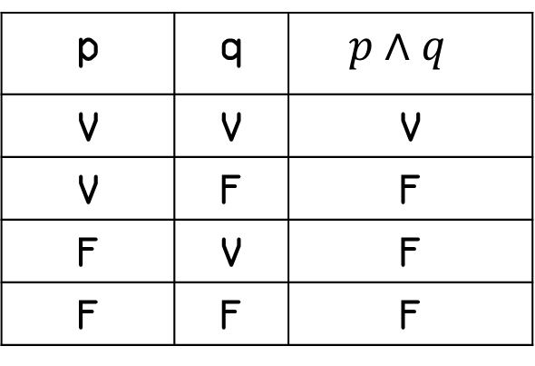
Aprendemos
Proposición conjuntiva
Tengo 17 años y me llamo Claudia.
¿Cuándo será verdadera esta proposición?
¿Cuántos casos diferentes se podrían presentar?
[

Slide 10
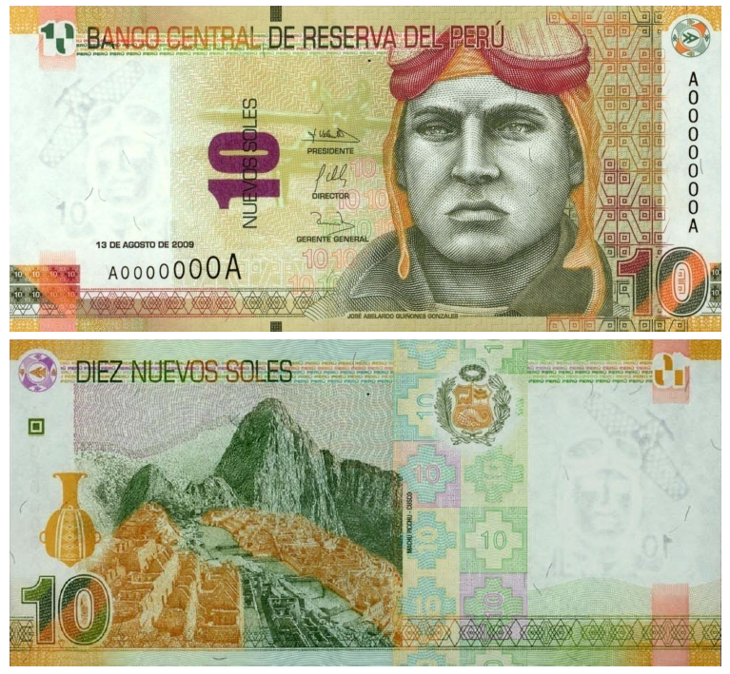
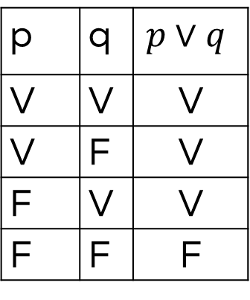
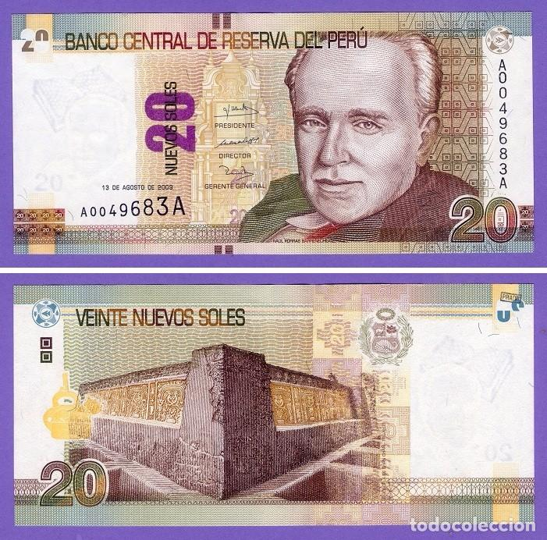
Aprendemos
Proposición disyuntiva
Tengo un billete de veinte soles o diez soles.
¿Cuándo será verdadera esta proposición?

Slide 11
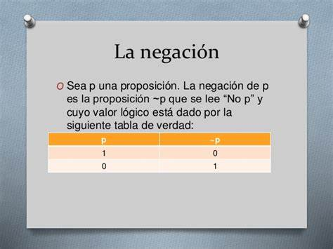
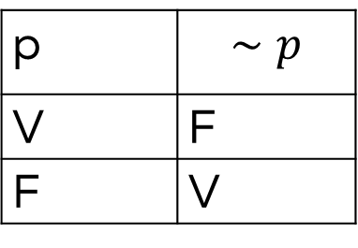
Aprendemos
Proposición de negación
Un número par es divisible por dos.
¿Será verdad esta proposición? ¿Y su negación?

Slide 12
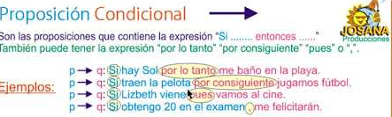
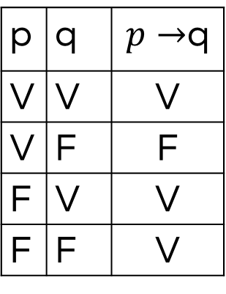
Aprendemos
Proposición condicional
Si gano la lotería te regalaré un departamento.
¿Cuándo será falsa esta proposición?
[Imagen de proposición condicional]. Recuperada de: YouTube>Matematica PasoAPaso/

Slide 13
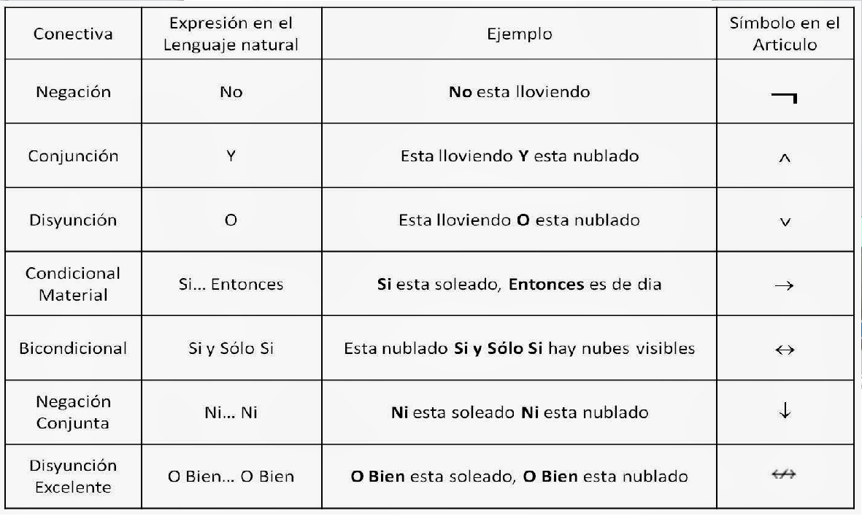
Aplicando lo aprendido
• Formen parejas y resuelvan los siguientes ejercicios:
1. Determine el valor de verdad de las siguientes proposiciones:
3-7=16-12
4 es número par y entero.
Si x es un número menor que cero entonces x es un número positivo.
No es cierto que 4 es un número primo.
[Imagen de proposiciones] Recuperado de: blogspot.com

Slide 14
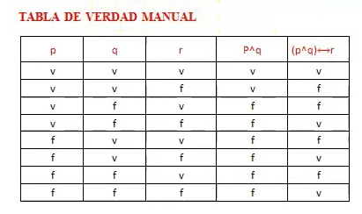
Aplicando lo aprendido
• Formen parejas y resuelvan los siguientes ejercicios:
2. Si p=V ,q=F y r=F, determine el valor de verdad de:
~(p∨q)
∼(∼p∧q)
q→∼r
3. Evalúen mediante una tabla de verdad las siguientes fórmulas lógicas:
(p→q)∧p
(p∧∼q)∨(∼p∨r)
[Imagen de niño resolviendo] Recuperado de: http://www.redem.org/joao-silva-el-estudiante-campeon-mundial-en-calculo-mental-que-reprobo-matematicas/

Slide 15

Aprendemos
Sistema binario
Es un sistema que utiliza solo dos valores para representar sus cuantías. Esos dos valores son el «0» y el «1».

Slide 16

Aprendemos
Como se forman los caracteres con el sistema binario
Son los bits los que forman cualquier información, sin embargo, un bit solo no hace nada, es sólo una señal. Para que los bits puedan realmente formar una información, necesitan ser agrupados, reunidos. Esos grupos pueden ser de 8, 16, 32 o 64 bits.
Ejemplo : 8 bits = 10100110

Slide 17
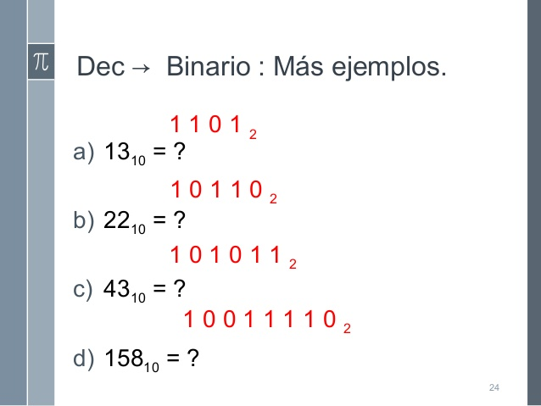
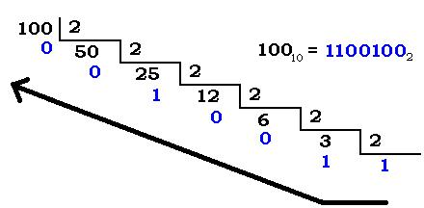
Aprendemos
Conversión de sistema decimal a binario
Números Decimales | > Código Binario
0 | > 00000000
1 | > 00000001
2 | > 00000010
3 | > 00000011
4 | > 00000100
5 | > 00000101
6 | > 00000110
7 | > 00000111
8 | > 00001000
9 | > 00001001
10 | > 00001010
[Letrero de Verdadero o Falso]. Recuperada de: http://megustaestarbien.com/wp-content/uploads/2012/06/verdadero-o-falso.jpg

Slide 18
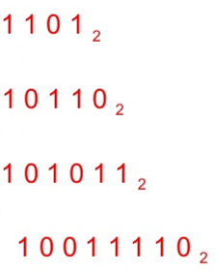
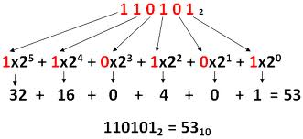
Aprendemos
Conversión de sistema binario a decimal
Ejercicios - Convertir de Sistema binario a decimal

Slide 19
Actividad Virtual

Slide 20

Verificamos lo aprendido
Brinda cuatro ejemplos de proposición.
Escoge una o más de las proposiciones formadas y utilizando un conector formen una proposición simple o compuesta falsa.
Ejercicios de Conversión de Sistema Binario a Decimal y viceversa.

Slide 21
¡Gracias!

